Slide 1
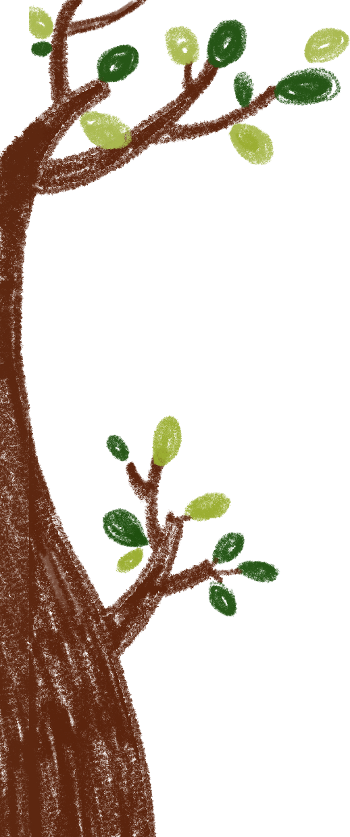
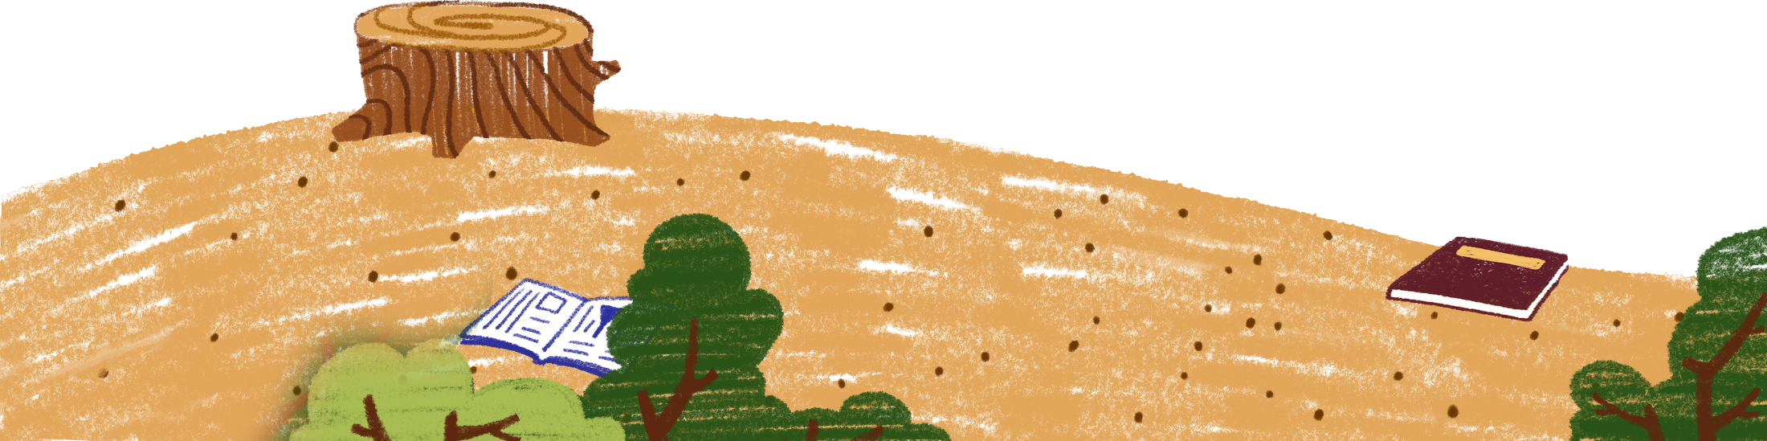
PHÒNG GIÁO DỤC VÀ ĐÀO TẠO QUẬN LONG BIÊN
Trường Tiểu học Phúc Lợi
Khoa học 5
TƠ SỢI
Năm học 2022 - 2023

Slide 2

01
KHỞI ĐỘNG
02
KHÁM PHÁ
03
LUYỆN TẬP
04
VẬN DỤNG

Slide 3
01
KHỞI ĐỘNG

Slide 4
Chọn chữ cái trước ý đúng nhất:
* Chất dẻo được làm ra từ vật liệu nào?
a. Than đá
b. Dầu mỏ
c. Cả hai vật liệu trên

Slide 5
- Chất dẻo có tính chất chung là: Cách điện, cách nhiệt, nhẹ, rất bền, khó vỡ, có tính dẻo ở nhiệt độ cao.
a. Đúng
b. Sai

Slide 6
02
KHÁM PHÁ

Slide 7
TƠ SỢI
Yêu cầu cần đạt
1. Nguồn gốc của một số loại tơ sợi.
2. Tính chất của tơ sợi
3. Công dụng của một số loại tơ sợi.

Slide 8
CÁC BƯỚC TẠO RA TƠ SỢI

Slide 9
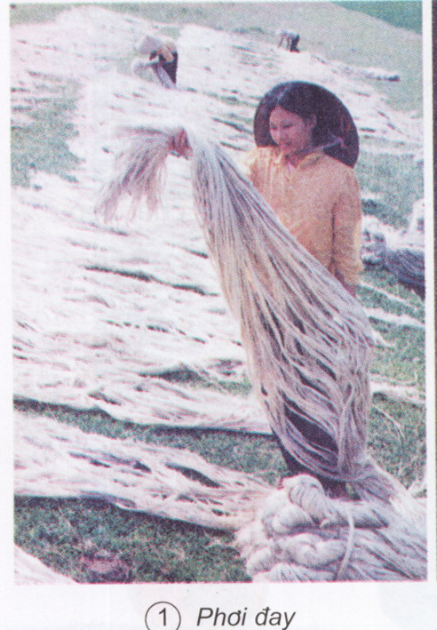
1. Phơi đay

Slide 10
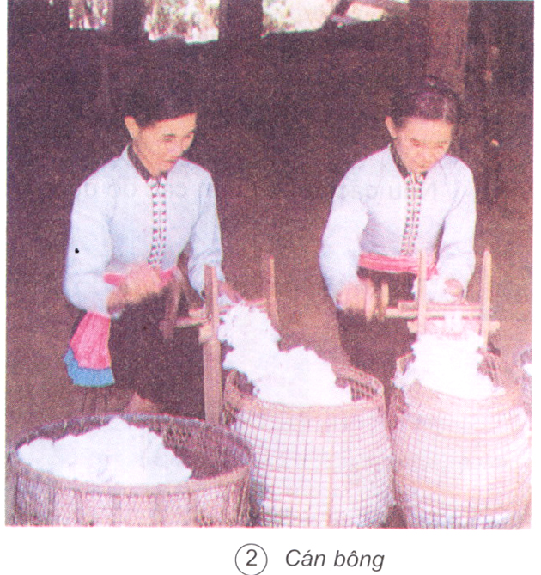
2. Cán bông

Slide 11
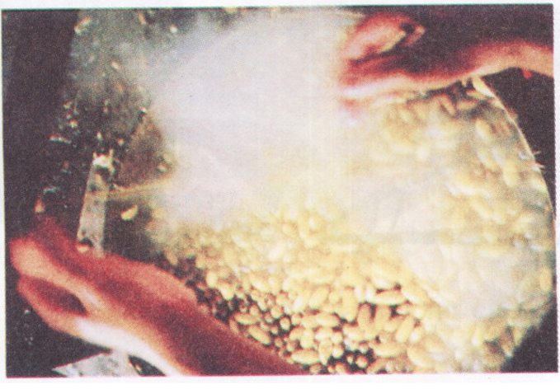
3. Kéo tơ

Slide 12
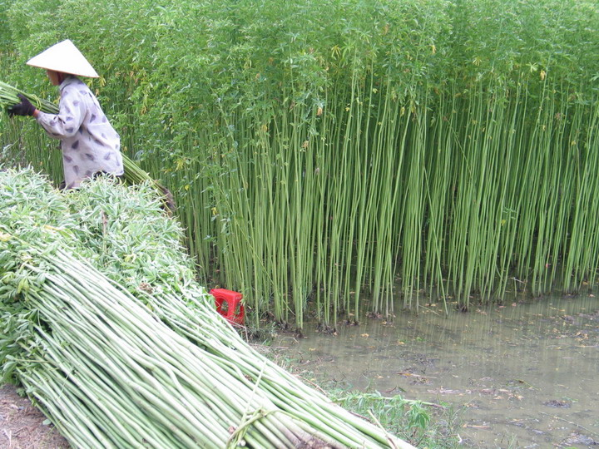
Sợi đay:
Thu hoạch cây đay

Slide 13
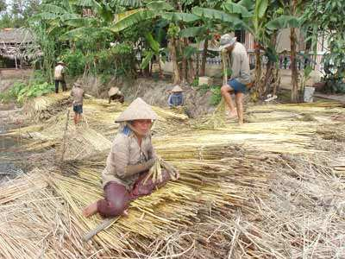
Bóc lấy phần vỏ, đem ngâm nước

Slide 14
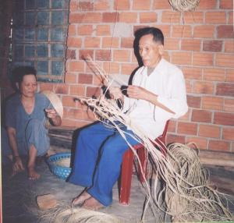
Tước đay thành sợi

Slide 15
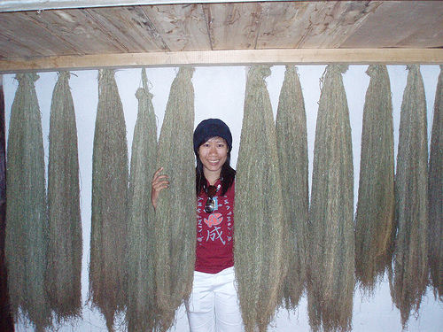
Sợi đay

Slide 16
Sợi đay:
* Sản phẩm từ cây đay hết sức phong phú như: Dây thừng, thảm bồi, bao tải. Toàn bộ cây đay có thể được chế biến thành bột giấy, sản xuất các loại giấy in,…

Slide 17
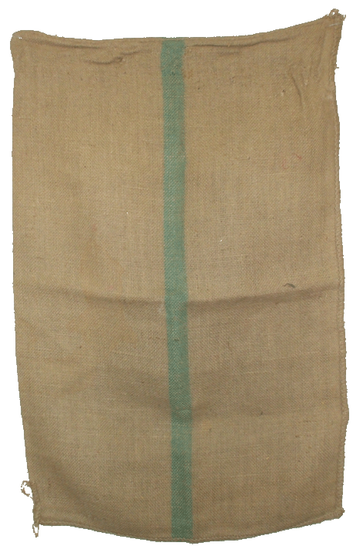
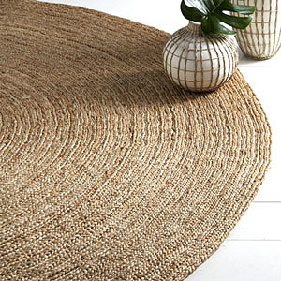
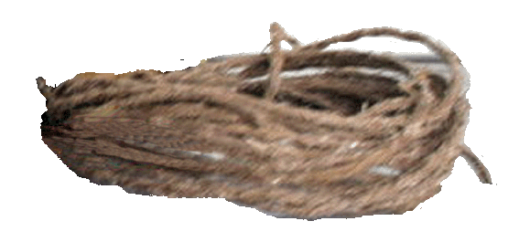
Dây thừng
Thảm
Bao tải

Slide 18
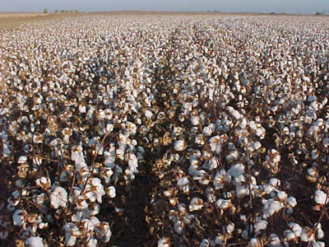
Sợi bông:
Cánh đồng bông

Slide 19
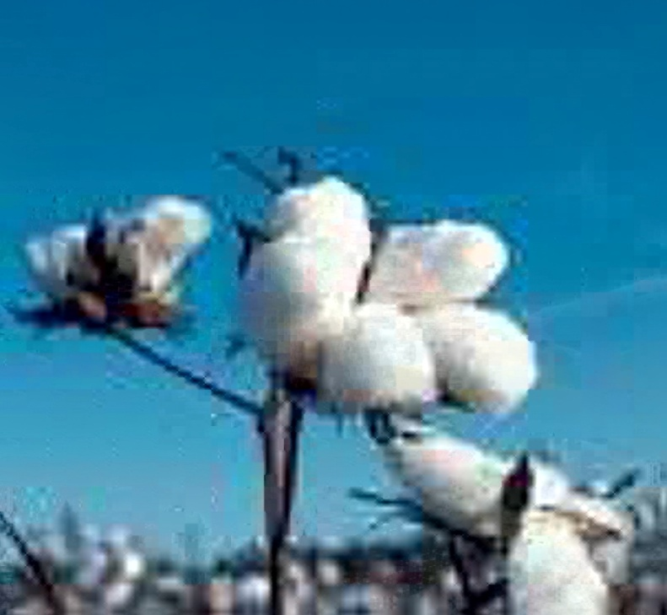
Quả bông đến kỳ thu hoạch

Slide 20
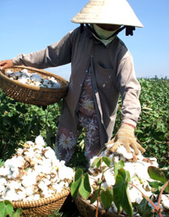
Thu hoạch bông.

Slide 21
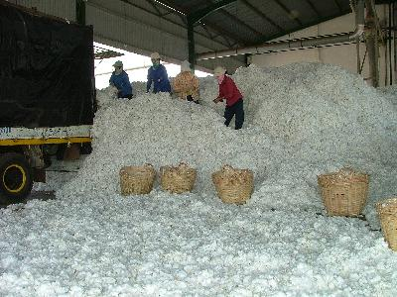
Đưa vào nhà máy cán lấy bông, kéo sợi

Slide 22
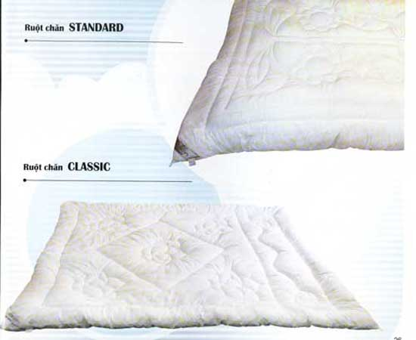
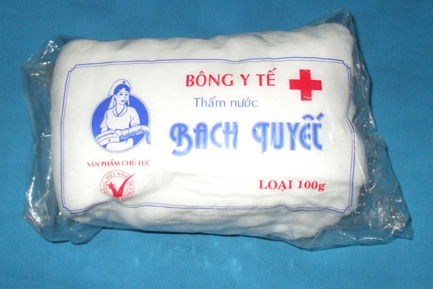
* Sản phẩm từ sợi bông là vải, bông y tế, chăn bông, lều, bạt,buồm,…
Chăn bông (sản phẩm từ bông)
Bông y tế

Slide 23
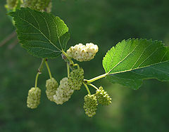
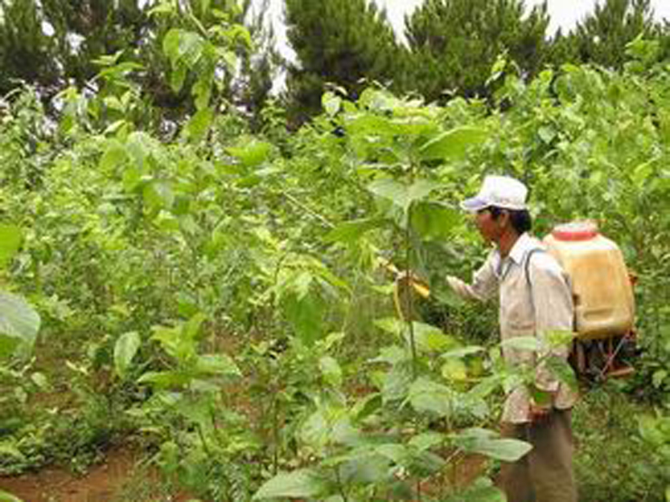
Sợi tơ tằm:
Chăm sóc cây dâu
Cây dâu

Slide 24
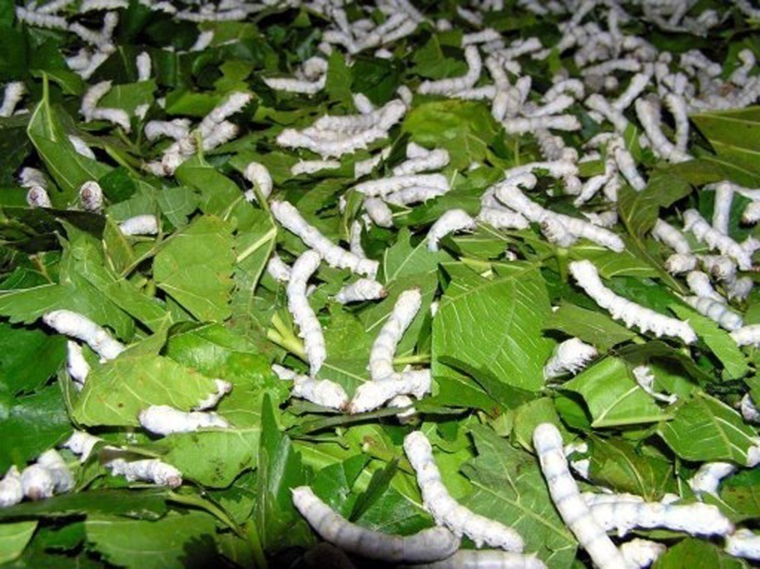
Con tằm ăn lá dâu

Slide 25
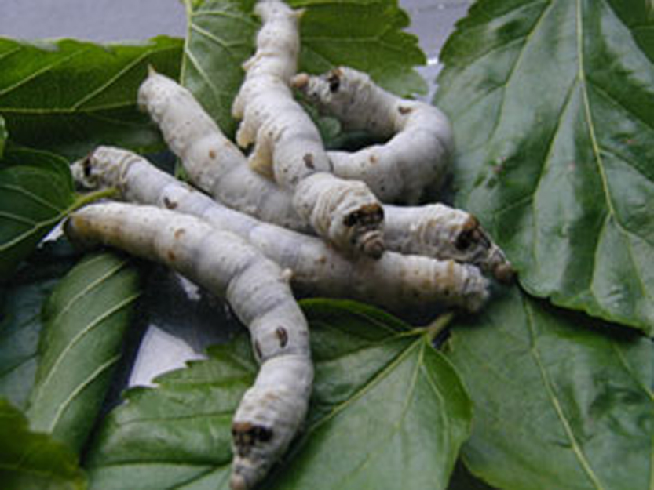
Con tằm ăn lá dâu

Slide 26
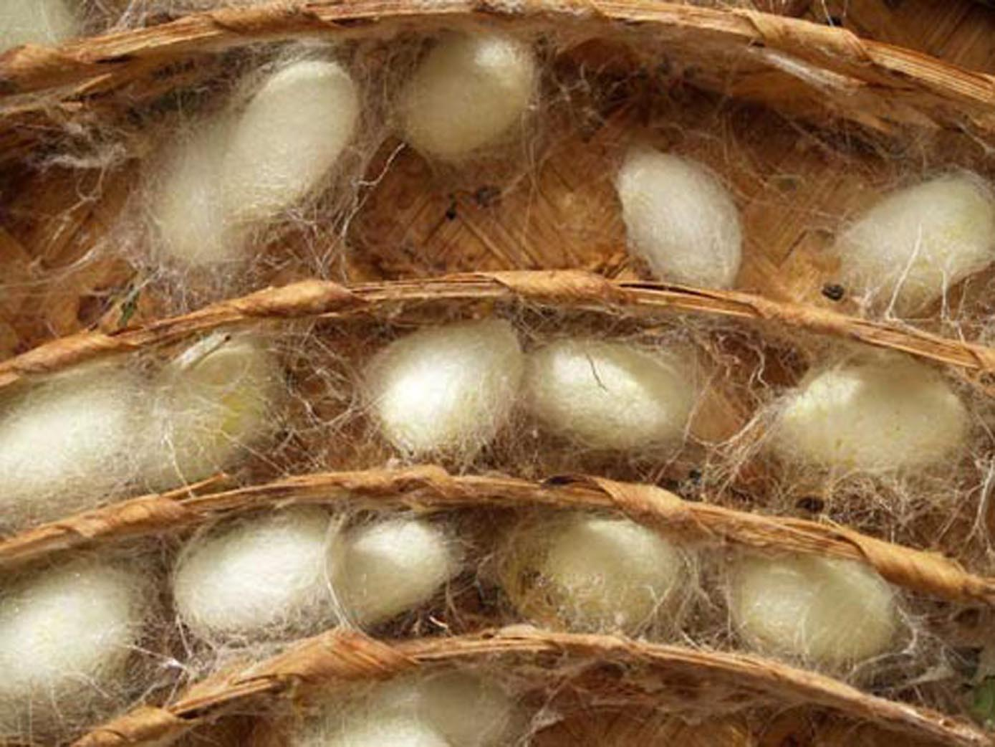
Tằm nhả tơ

Slide 27
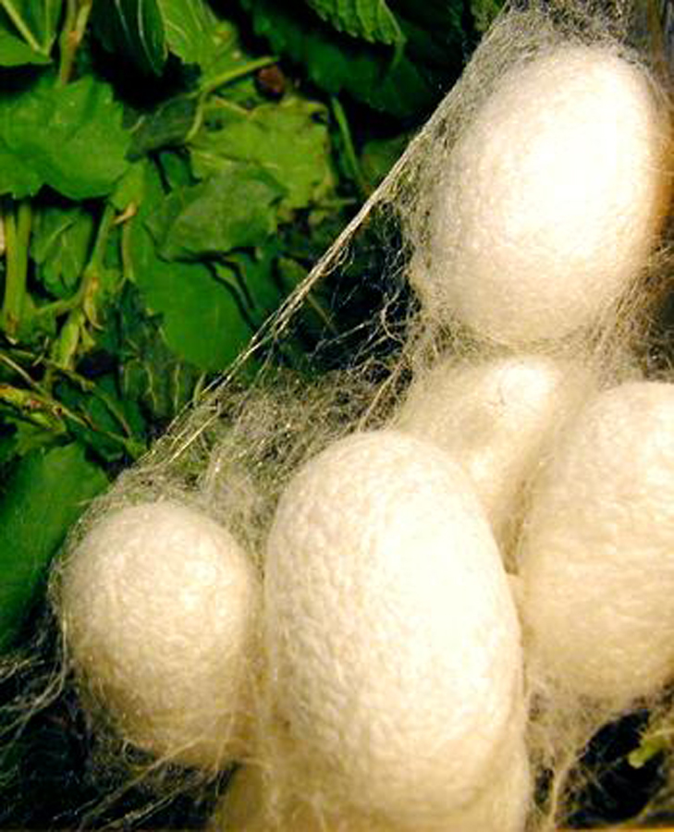
Kén

Slide 28
Kéo tơ

Slide 29
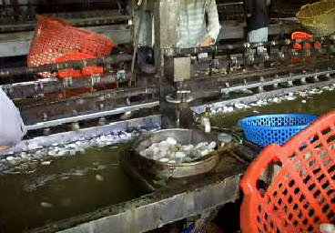
Đây là công đoạn ươm tơ, kéo sợi
Người thợ cho kén vào nước sôi, lấy từng mối tơ nối lại với nhau cho lên guồng quay thành từng sợi tơ.
Sau đó, từ từng guồng tơ nhỏ, người thợ lại tiếp tục nối lại với nhau quay thành cuộn tơ lớn đó là tơ nguyên liệu.

Slide 30
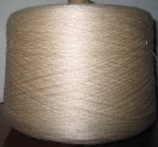
Tơ nguyên liệu

Slide 31
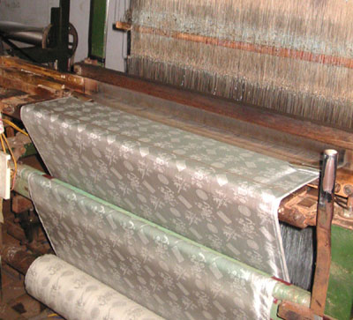
Khung dệt vải

Slide 32
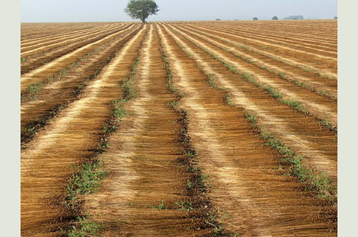
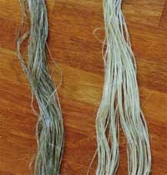
Sợi lanh:
Được sản xuất từ vỏ cây lanh, thu hoạch lanh về, bóc lấy phần vỏ, phơi khô, sau đó tước nhỏ, se thành sợi.
Cánh đồng lanh
Sợi lanh

Slide 33
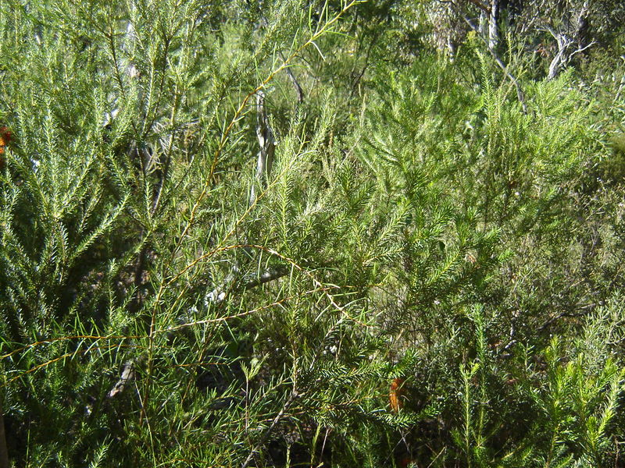
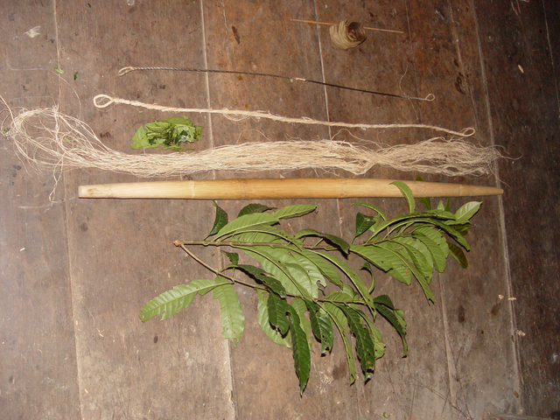
Sợi gai:
Được sản xuất từ vỏ cây gai, thu gai về, tước vỏ cây gai, lấy sợi.
Cây gai
Sợi gai

Slide 34
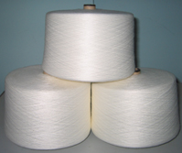
Sợi ni lông:
Được tổng hợp nhân tạo từ công nghệ hóa học, còn gọi là tơ sợi nhân tạo.
Tơ sợi nhân tạo

Slide 35
Nguồn gốc của một số loại tơ sợi:
Sợi bông, sợi đay, sợi lanh, sợi gai, sợi tơ tằm gọi chung là tơ sợi tự nhiên. Sợi tự nhiên có nguồn gốc từ thực vật hoặc từ động vật. Ngoài các loại tơ sợi tự nhiên, còn có loại sợi ni lông được tổng hợp nhân tạo từ công nghệ hóa học, còn gọi là tơ sợi nhân tạo.

Slide 36
2. Tính chất của tơ sợi:
- Lần lượt đốt từng mẫu tơ sợi, quan sát hiện tượng và ghi lại kết quả.

Slide 37
Loại tơ sợi | Khi đốt lên
1. Tơ sợi tự nhiên - Sợi bông - Tơ tằm
2. Tơ sợi nhân tạo - Sợi ni lông
Tạo thành tàn tro
Vón cục lại

Slide 38
Loại tơ sợi | Đặc điểm chính
1. Tơ sợi tự nhiên - Sợi bông - Tơ tằm
2. Tơ sợi nhân tạo - Sợi ni lông
- Vải sợi bông có thể rất mỏng, nhẹ hoặc có thể rất dày.
- Vải tơ tằm thuộc hàng cao cấp, đẹp óng ả.Quần áo may bằng vải sợi tự nhiên giữ ấm cơ thể khi trời lạnh và thoáng mát khi trời nóng.
- Vải ni lông không thấm nước, khô nhanh, dai, bền và không nhàu.

Slide 39
Loại tơ sợi | Đặc điểm chính
1. Tơ sợi tự nhiên - Sợi bông - Tơ tằm
2. Tơ sợi nhân tạo - Sợi ni lông
- Vải sợi bông có thể rất mỏng, nhẹ hoặc có thể rất dày.
- Vải tơ tằm thuộc hàng cao cấp, đẹp óng ả.
Quần áo may bằng vải sợi tự nhiên giữ ấm cơ thể khi trời lạnh và thoáng mát khi trời nóng.
- Vải ni lông không thấm nước, khô nhanh, dai, bền và không nhàu.

Slide 40
03
LUYỆN TẬP

Slide 41
3. Công dụng của một số loại tơ sợi:
* Sợi bông: Là nguyên liệu quan trọng dùng để dệt vải.

Slide 42
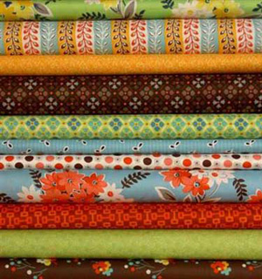
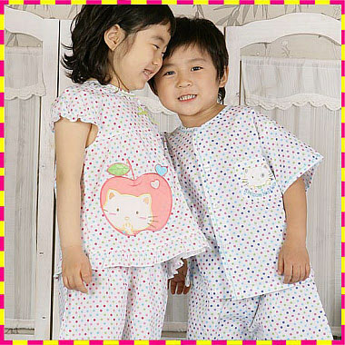
Vải làm từ sợi bông
Quần áo may từ vải sợi bông

Slide 43
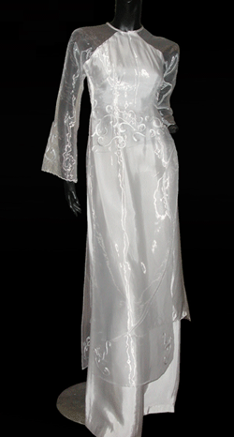
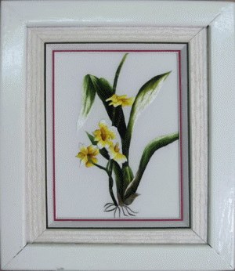
* Tơ tằm: Có nhiều loại, trong đó có loại tơ nõn dùng để dệt lụa.
Áo dài bằng lụa tơ tằm
Tranh thêu bằng chỉ tơ tằm

Slide 44
* Tơ sợi nhân tạo: Sợi ni lông là một trong các loại tơ sợi nhân tạo dùng để dệt vải. Ngoài ra còn được dùng trong y tế, làm các ống để thay thế cho các mạch máu bị tổn thương, làm bàn chải, dây câu cá, đai lưng an toàn, một số chi tiết của máy móc,…

Slide 45
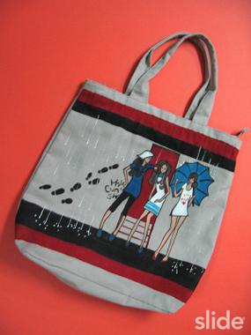
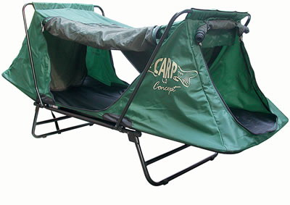
Túi ngủ du lịch
Túi xách

Slide 46
* Kết luận:
Tơ sợi là nguyên liệu chính của ngành dệt may và một số ngành công nghiệp khác. Tơ sợi tự nhiên có nhiều ứng dụng trong ngành công nghiệp nhẹ. Quần áo may bằng vải sợi bông thoáng mát về mùa hè và ấm về mùa đông. Vải lụa tơ tằm là một trong những mặt hàng cao cấp, óng ả, nhẹ, giữ ấm khi trời lạnh và mát mẻ khi trời nóng.

Slide 47
Vải ni lông khô nhanh, không thấm nước, không nhàu, dai, bền, Sợi ni lông còn được dùng trong y tế, làm các ống để thay thế cho các mạch máu bị tổn thương, làm bàn chải, đai lưng an toàn, một số chi tiết của máy móc…

Slide 48
04
VẬN DỤNG

Slide 49
- Chọn chữ cái trước ý đúng nhất
1. Loại tơ sợi nào dưới đây có nguồn gốc từ động vật?
a. Sợi bông
c. Sợi lanh
b. Tơ tằm
d. Sợi đay

Slide 50
- Chọn chữ cái trước ý đúng nhất.
2. Sợi bông, sợi đay, sợi gai, tơ tằm và sợi lanh có tên chung là gì?
a. Tơ sợi tự nhiên
b. Tơ sợi nhân tạo

Slide 51
3. Tơ sợi tự nhiên, khi cháy tạo thành tro. Tơ sợi nhân tạo, khi cháy thì vón cục lại.
a. Đúng
a
b. Sai

Slide 52

TIẾT HỌC KẾT THÚC!
CHÚC CÁC EM CHĂM NGOAN, HỌC TỐT!

